Slide 1
Water & Energie IBS Stad van de Toekomst
Periode 3 Les 12 maart

Slide 2
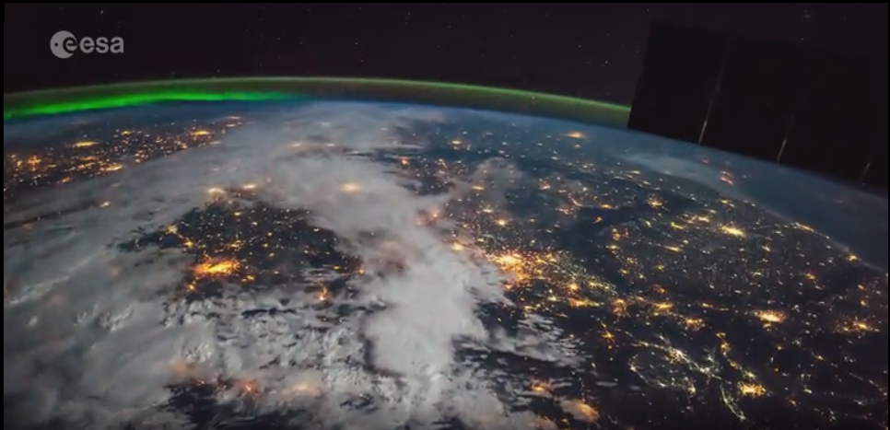

Slide 3
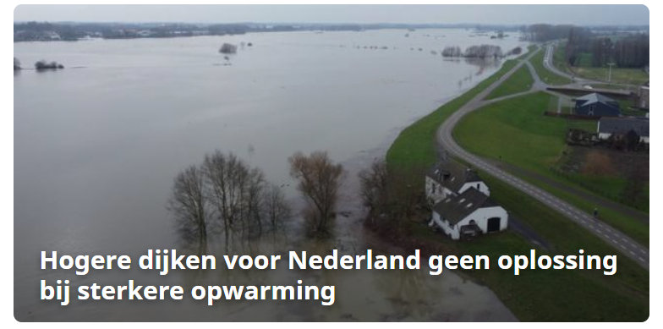
Nieuws
https://nos.nl/artikel/2320578-onderzoek-klimaatverandering-beperken-kost-minder-dan-niets-doen.html
https://www.nu.nl/klimaat/6120669/hogere-dijken-voor-nederland-geen-oplossing-bij-sterkere-opwarming.html

Slide 4
Inhoud
Terugblik vorige lessen
Energietransitie
Klimaatakkoord
Presentaties opdracht 5 maart
Transitie theorie
Backcastingmodel E-design
Politieke landschap
Passief huis
Introductie LA

Slide 5
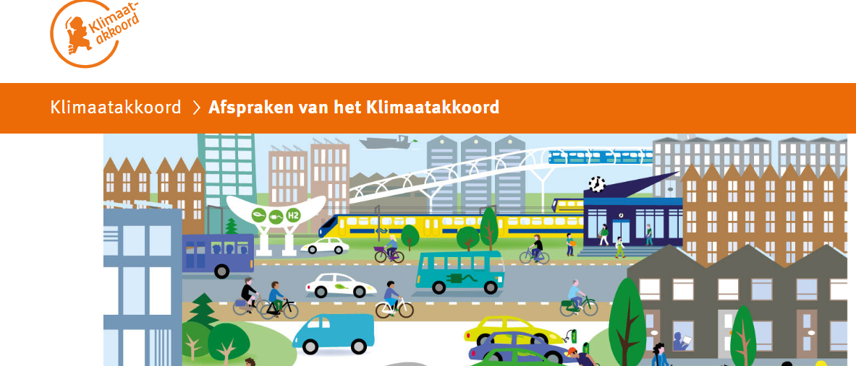
https://www.klimaatakkoord.nl/

Slide 7
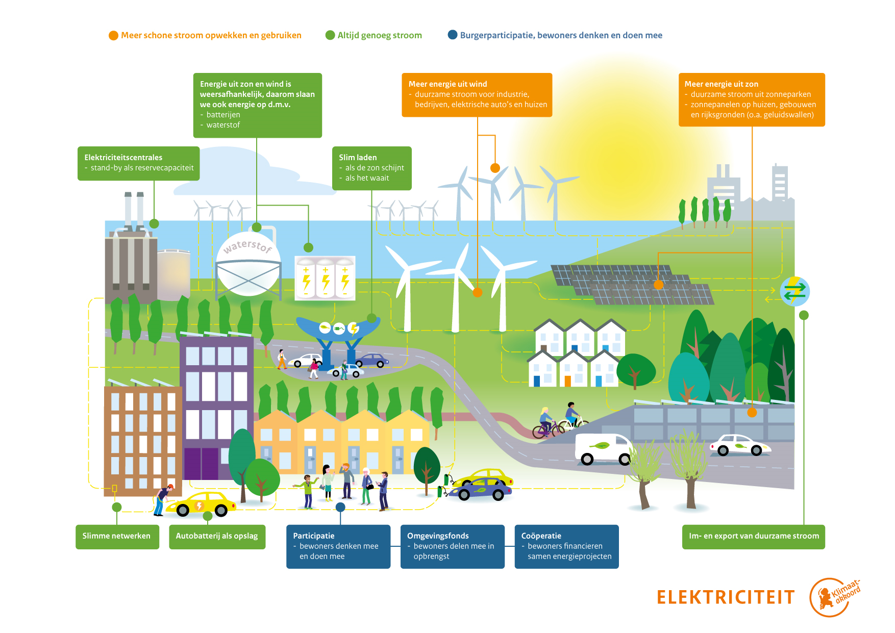

Slide 8
Energietransitie
Wat bedoelen we nou met de energietransitie?
De energietransitie is -in zijn essentie- de overgang van een energiesysteem gebaseerd op fossiele energiebronnen naar een energiesysteem gebaseerd op duurzame en CO2-neutrale energiebronnen. Ofwel de overgang van het gebruik van kolen, olie en gas naar het gebruik van zon, wind en water als bron van energie.
Het huidige energiesysteem maakt voor circa 95% gebruik van fossiele energie.

Slide 9
Op Energietransitie
https://www.vpro.nl/programmas/tegenlicht/kijk/afleveringen/2017-2018/op-energiemissie.html

Slide 10
Energietransitie
Betrouwbare bronnen:
https://www.rivm.nl/onderwerpen/energietransitie
https://themasites.pbl.nl/energietransitie/

Slide 11
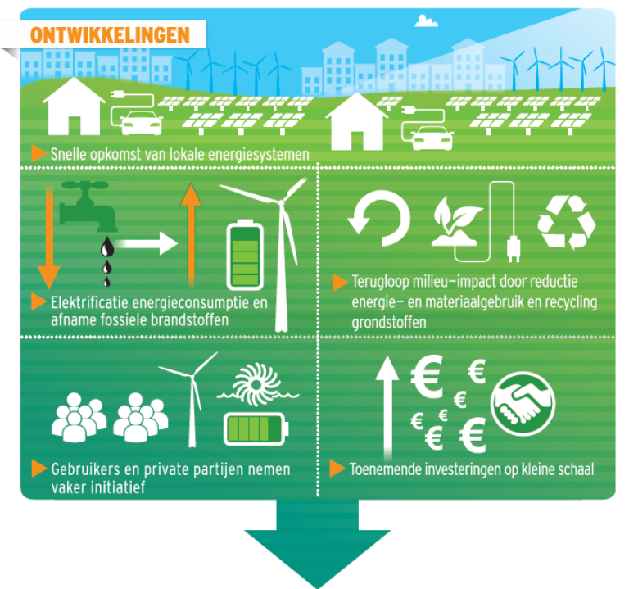
Energietransitie
Klimaatverandering is een feit. Om de omvang van de verandering te beperken wordt er wereldwijd ingezet op verduurzaming van het handelen van mensen. Ook wij in Nederland zetten hier sterk op in. De overheid heeft dit beleid in Nederland vormgegeven in Het klimaatakkoord (https://www.klimaatakkoord.nl/klimaatakkoord)
Binnen Het Klimaatakkoord zijn de volgende vijf sectoren uitgewerkt:
Elektriciteit, 2) Gebouwde omgeving, 3) Industrie, 4) Landbouw en landgebruik & 5)Mobiliteit. In de links naar de sectoren staat achtergrondinformatie over de afspraken die zijn gemaakt. Per sector is ook een duidelijke infografic gemaakt die zeer informatief is. Bekijk de infografic van alle sectoren.
Opdracht: Kies één sector die jij leuk vindt. Zorg er met de totale Water & Energie groep voor dat iedere sectoren door minimaal één persoon is gekozen.
Maak op basis van de informatie die beschikbaar is op internet (zie ook wikiwijs (onder water en energie)) een presentatie met daarin de volgende onderdelen:
Introductie van het klimaatakkoord; wat is het, wat zijn de doelen en in welk tijdsbestek
Werk voor je sector uit welke vraagstukken / uitdagingen er liggen
Geef voor je sector aan welke oplossingen er zijn bedacht
Selecteer één van de innovatieve oplossingen in je sector en werk deze in de diepte uit; Waar hebben wet het over? Hoe werkt het idee/product? Kun je een voorbeeld geven van een bedrijf of project wat hierin voorop loopt? Kortom zorg dat je weet waarover je praat.
Plaats je presentatie uiterlijk dinsdag 9 maart aanstaande in teams (er is een Water & Energie kanaal aangemaakt. In dit kanaal staat bij het tabblad ‘bestanden’ een map om je presentatie in te leveren)
Verzorg je presentatie in de les van 12 maart aanstaande voor de groep.
Bonus: er staat op wikiwijs een link naar een recente aflevering van VPRO Tegenlicht over ontwikkelingen rond het opslaan van energie, zeer de moeite waard om te kijken!
Succes!

Slide 12
Presentaties opdracht 5 maart

Slide 13
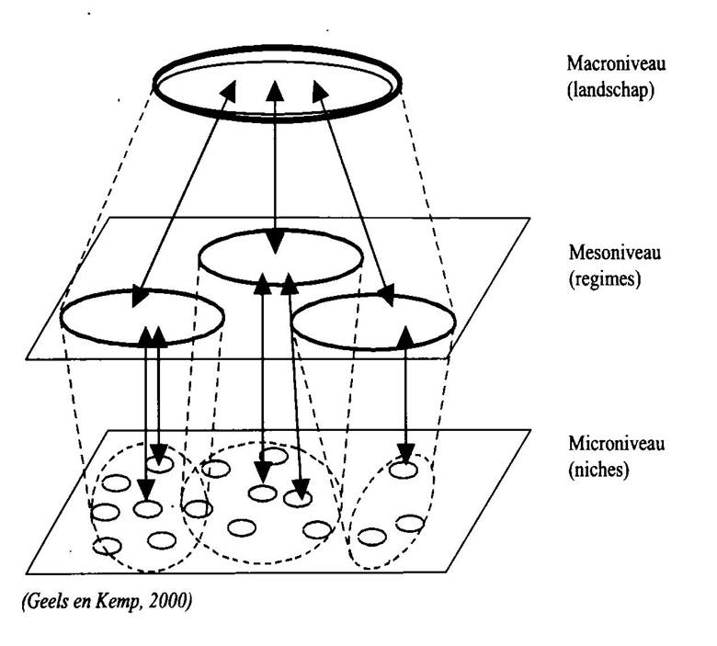
Transitie Theorie
Transitietheorie: multi-level benadering
Een transitieproces = een socio-technolgische ontwikkeling met processen op drie lagen
Notes:
Landschap: Het maatschappelijke denken en voelen, gemeenschappelijke zorgen, het overheersende beeld van wat goed en fout is. In de context van de energietransitie: zorgen over klimaatverandering (bv. weerspiegeld in het akkoord van Parijs) of het beeld dat we van fossiele brandstoffen af moeten.
Regime: Het bestaande systeem, technisch en qua machtsverhoudingen met een grote rol voor grote bedrijven maar ook voor consumenten en hun huidige voorkeuren en gedrag. In dit geval betreft het de rol van oliemaatschappijen en energiebedrijven, bedrijven die concurrentiepositie bewaken, consumenten die (goedkope) energie willen blijven benutten en nationale belangen.
Niches: Het niveau van de nieuwe vindingen en ideeën, van de koplopers die met nieuwe technologieën komen, maar alles nog op beperkte schaal. De initiatiefnemers van de eerste toepassingen van CO2-arme en energiezuinige, maar vaak nog relatief dure technieken.

Slide 14
Transitie succesvol?
Als vanuit landschapsniveau krachtige signalen komen, dat de verandering gewenst is
En voldoende innovatieve opties op het niveau van niches succesvol uitgeprobeerd
Dan kan de verandering ook in de praktijk, het regimeniveau, doorzetten.

Slide 15
Backcastingmodel E-Design
Het backcastingmodel E-Design helpt om beter inzicht te verkrijgen in de combinaties van technieken die nodig zijn om tot een bepaalde vermindering van de uitstoot van broeikasgassen te komen.
Verken zelf de technische mogelijkheden voor vergaande emissiereductie in een vereenvoudigde versie.

Slide 17
Opdracht:
Selecteer twee politieke partijen (één links en één rechts)
Verdiep je in het verkiezingsprogramma van beide partijen op het gebied van klimaat & energie.
Maak een informatieve slide die je straks aan de groep mag presenteren en geef daarbij een beargumenteerd stemadvies.

Slide 18
Ken je deze nog? Passief huis

Slide 19
Vijf kernbeginselen van een passiefhuis

Slide 20
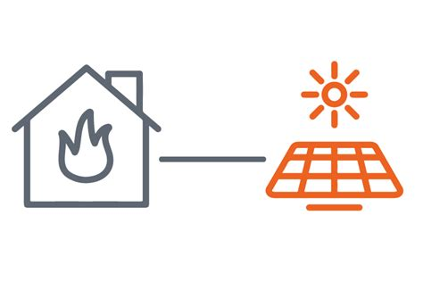
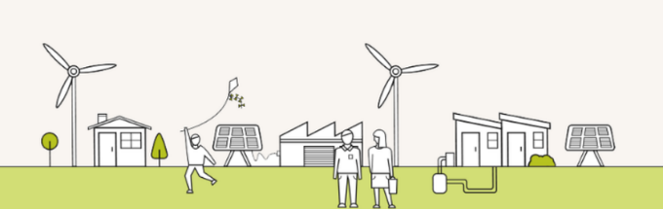
2021 SVT LJ3 LA WE Van het GAS af
Leerdoel Je kunt informatie verzamelen en analyseren.
Je kunt actuele vraagstukken koppelen aan de specialisatie Water en energie.
Samenwerken
Plaats je product in je portfolio en vraag om feedback.
Bekijk leerproducten van anderen in hun portfolio en geef feedback.
Verbeter je leerproduct en plaats versie 2
Deze opdracht maak je alleen
Versie 19 maart 2021
Versie 26 mart 2021
Leerproduct
Een PowerPoint presentatie met daarin:
Een uitwerking van de plannen van het kabinet (inhoudelijke uitwerking) rond de overgang van gas op andere energiesoorten
Welke uitdagingen en problemen zijn er hierdoor?
Welke oplossingsrichtingen zijn er?
Inschatting van de meest kansrijke oplossingsrichting?
Bijeenkomsten
Water & Energie lessen
Projecturen
Leerpad
Raadpleeg de bronnen en ga op zoek naar ten minste 3 actuele artikelen.
Verwerk de informatie in een PowerPoint zoals hierboven beschreven
Ga op zoek naar oplossingsrichtingen.
Welke voor- en nadelen zijn er te vinden bij de oplossingsrichtingen.
Denk aan een bronvermelding.
Bronnen
Behandelde lesstof, wikiwijs
https://www.sdgnederland.nl
https://www.rivm.nl/onderwerpen/energietransitie
https://themasites.pbl.nl/energietransitie/

